Slide 1
「食育」をめぐる最新情報
－令和３年度食育白書から－
〈留意事項〉
本資料は、令和３年度食育白書の内容を基にしています。
各種データは、最新のものとは限りません。

Slide 2
食育基本法・第４次食育推進基本計画概要
食育基本法 （平成17年法律第６３号）
目 的：食育に関する施策を総合的かつ計画的に推進し、
もって現在及び将来にわたる健康で文化的な
国民の生活と豊かで活力ある社会の実現に寄与
第４次食育推進基本計画の構成
はじめに
第１ 食育の推進に関する施策についての基本的な方針
１．重点事項
（１） 生涯を通じた心身の健康を支える食育の推進
（２） 持続可能な食を支える食育の推進
（食と環境の調和：環境の環（わ））
（農林水産業や農山漁村を支える多様な主体とのつながりの深化：人の輪（わ））
（日本の伝統的な和食文化の保護・継承：和食文化の和（わ））
（３） 「新たな日常」やデジタル化に対応した食育の推進
２．基本的な取組方針
第２ 食育の推進の目標に関する事項
１．目標の考え方 ２．食育の推進に当たっての目標
第３ 食育の総合的な促進に関する事項
１．家庭における食育の推進
２．学校、保育所等における食育の推進
３．地域における食育の推進
４．食育推進運動の展開
５．生産者と消費者との交流の促進、環境と調和のとれた農林漁業の活性化等
６．食文化の継承のための活動への支援等
７．食品の安全性、栄養その他の食生活に関する調査、研究、情報の提供及び
国際交流の推進
※それぞれの事項について、以下の項目を記述。
（１）現状と今後の方向性、（２）取り組むべき施策
第４ 食育の推進に関する施策を総合的かつ計画的に推進するために
必要な事項
１．多様な関係者の連携・協働の強化
２．地方公共団体による推進計画に基づく施策の促進とフォローアップ
３．積極的な情報提供と国民の意見等の把握
４．推進状況の把握と効果等の評価及び財政措置の効率的・重点的運用
５．基本計画の見直し
食育推進会議（基本法第26条）
会 長：農林水産大臣
委 員：農林水産大臣の申出により内閣総理大臣が指定
する国務大臣及び農林水産大臣が任命する民間
有識者
食育推進評価専門委員会
（食育推進会議会長決定）
構成員：食育推進会議の民間有識者委員
同会議の専門委員
食育推進基本計画（基本法第１６条）
食育の推進に関する施策の総合的かつ計画的な
推進を図るために必要な基本的な事項を定めるもの
第４次食育推進基本計画
2021年３月31日 食育推進会議決定
※計画期間：2021年度からおおむね５年間
1

Slide 3
食育推進体制
国民の心身の健康の増進と豊かな人間形成
国民運動として食育を推進
各種団体
ボランティア
食品関連事業者
農林漁業者
保健機関
医療機関
国民
学校
保育所等
全国全ての
地域で展開
相互に緊密な
連携・協働
国
地方公共団体
家庭
食育推進会議（食育推進基本計画の作成）
都道府県
市町村
都道府県食育推進会議
｜
都道府県
食育推進計画の作成
市町村食育推進会議
｜
市町村
食育推進計画の作成
農林水産省、食品安全委員会、消費者庁、
文部科学省、厚生労働省等の関係府省庁等
による施策の実施
地方
農政局等
＜ 食育に関する施策の総合的・計画的立案、実施 ＞
＜ 地域の特性を生かした施策の立案、実施 ＞
2

Slide 4
政府の食育推進体制
●食育推進会議等の運営及び食育関係府省庁の総合調整
・食育推進基本計画の作成及び実施の推進
・食育の推進に関する重要事項についての審議及び食育の推進に
関する施策の実施の推進
●関係者の連携・協働体制の確立
●食育推進運動の展開
・食育推進全国大会や食育活動表彰の実施、食育白書の作成
農林水産省
政府全体の食育推進業務
個別の食育推進業務
農林水産省
食料自給率の向上や
国産農産物の消費拡大など
文部科学省
学校教育活動を
通じた望ましい
食習慣の形成など
厚生労働省
地域保健活動等を
通じた生活習慣病の予防など
食品安全委員会
食品の安全性など
消費者庁
食品ロスなど
等関係省庁
3

Slide 5
食育基本法・第４次食育推進基本計画概要
食育基本法 （平成17年法律第６３号）
目 的：食育に関する施策を総合的かつ計画的に推進し、
もって現在及び将来にわたる健康で文化的な
国民の生活と豊かで活力ある社会の実現に寄与
第４次食育推進基本計画の構成
食育基本法 （平成17年法律第６３号）
目 的：食育に関する施策を総合的かつ計画的に推進し、
もって現在及び将来にわたる健康で文化的な国民の
生活と豊かで活力ある社会の実現に寄与
はじめに
第１ 食育の推進に関する施策についての基本的な方針
１．重点事項
（１） 生涯を通じた心身の健康を支える食育の推進
（２） 持続可能な食を支える食育の推進
（食と環境の調和：環境の環（わ））
（農林水産業や農山漁村を支える多様な主体とのつながりの深化：人の輪（わ））
（日本の伝統的な和食文化の保護・継承：和食文化の和（わ））
（３） 「新たな日常」やデジタル化に対応した食育の推進
２．基本的な取組方針
第２ 食育の推進の目標に関する事項
１．目標の考え方 ２．食育の推進に当たっての目標
第３ 食育の総合的な促進に関する事項
１．家庭における食育の推進
２．学校、保育所等における食育の推進
３．地域における食育の推進
４．食育推進運動の展開
５．生産者と消費者との交流の促進、環境と調和のとれた農林漁業の活性化等
６．食文化の継承のための活動への支援等
７．食品の安全性、栄養その他の食生活に関する調査、研究、情報の提供及び
国際交流の推進
※それぞれの事項について、以下の項目を記述。
（１）現状と今後の方向性、（２）取り組むべき施策
第４ 食育の推進に関する施策を総合的かつ計画的に推進するために
必要な事項
１．多様な関係者の連携・協働の強化
２．地方公共団体による推進計画に基づく施策の促進とフォローアップ
３．積極的な情報提供と国民の意見等の把握
４．推進状況の把握と効果等の評価及び財政措置の効率的・重点的運用
５．基本計画の見直し
食育推進会議（基本法第26条）
会 長：農林水産大臣
委 員：農林水産大臣の申出により内閣総理大臣が指定
する国務大臣及び農林水産大臣が任命する民間
有識者
（食と環境の調和：環境の環（わ））
食育推進評価専門委員会
（食育推進会議会長決定）
構成員：食育推進会議の民間有識者委員
同会議の専門委員
食育推進基本計画（基本法第１６条）
食育の推進に関する施策の総合的かつ計画的な
推進を図るために必要な基本的な事項を定めるもの
第４次食育推進基本計画
2021年３月31日 食育推進会議決定
※計画期間：2021年度からおおむね５年間
4

Slide 6
目 次
はじめに 食育推進施策の基本的枠組み
第１部 食育推進施策をめぐる状況
新型コロナウイルス感染症の感染拡大と食育
特集 食と環境の調和
第２部 食育推進施策の具体的取組
第１章 家庭における食育の推進
第２章 学校、保育所等における食育の推進
第３章 地域における食育の推進
第４章 食育推進運動の展開
第５章 生産者と消費者との交流の促進、環境と調和のとれた
農林漁業の活性化等
第６章 食文化の継承のための活動の支援等
第７章 食品の安全性・栄養等に関する調査、研究、情報提供
及び国際交流の推進
第３部 食育推進施策の目標と現状に関する評価
第４次食育推進基本計画に沿った構成
5

Slide 7
第１部 食育推進施策をめぐる状況
新型コロナウイルス感染症の感染拡大と食育
6

Slide 8
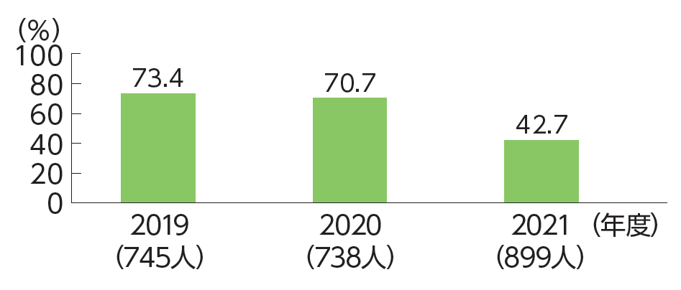
第１部 新型コロナウイルス感染症の感染拡大と食育
地域や所属コミュニティー（職場等を含む。）での食事会等の機会があれば「参加したいと思う」人のうち、過去1年間に食事会等に「参加した」人は、2019年度及び2020 年度は約7割、2021 年度は約4割と大幅に減少。共食に係る行動に変化がみられた。
地域等で共食したいと思う人が共食する割合の推移
資料：農林水産省「食育に関する意識調査」
注：1） 地域や所属コミュニティー（職場等を含む。）での食事会等の機会があれば「参加したいと思う」（「とてもそう思う」又は
「そう思う」）と回答した人のうら、過去1年間に「参加した」と回答した人の割合
2） 設問への回答者数を（ ）内に記載
3） 2020、2021年度調査については、設間の冒頭に「新型コロナウイルス感染症の感染防止対策が十分にとられているという前提
でお伺いします。」との文言を追記している。
4） 2019年度は「調査員による個別面接聴取」、2020、2021年度調査は「郵送及びインターネットを用いた自記式」で実施
7

Slide 9
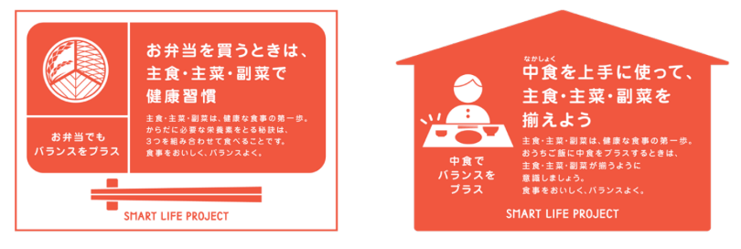
第１部 新型コロナウイルス感染症の感染拡大と食育
関係省庁における取組
文部科学省、厚生労働省及び農林水産省は、オミクロン株の感染拡大に伴う小学校、中学校等の臨時休業等の際に生じる未利用食品の利用について、取組事例等を示した事務連絡を2022年2月に連名で発出。
厚生労働省では、家庭での食生活改善の重要性を普及啓発するためのツールを作成。また、「新・健康生活」におけるポイントを紹介したリーフレットを作成。
農林水産省は、在庫の滞留等が生じた国産農林水産物等を学校給食や子供食堂等へ提供する際の食材調達費等への支援を実施。そのほか、食育の一環として使用できるよう、子供食堂、子供宅食等に政府備蓄米を無償交付。
食品関連事業者がフードバンクに寄附することを希望する未利用食品の情報を集約し、全国のフードバンクに対して情報を一斉に発信する取組等を実施。
食生活改善普及運動 普及啓発ツール
8

Slide 10
第１部 新型コロナウイルス感染症の感染拡大と食育
事 例
子供宅食における食育活動
子供宅食の取組が広がりつつある。2018年には一般社団法人こども宅食応援団が立ち上がった。
長野県長野市で活動する「こども宅食えんまる便」や徳島県徳島市で活動する「クレエール子ども食堂宅食便」など、各地の子供宅食実施団体では、無償交付された政府備蓄米を活用して食育の取組を実施。
事 例
牧場と学校が連携したオンライン酪農体験授業の取組
埼玉県秩父郡小鹿野町の吉田牧場では、牧場と教室をオンラインでつなぎ、牧場内や牛の乳搾り等の様子を見てもらうほか、子供たちからの質問にも答え、子供たちの酪農への関心を絶やさないように。
9

Slide 11
第１部 食育推進施策をめぐる状況
特集 食と環境の調和
10

Slide 12
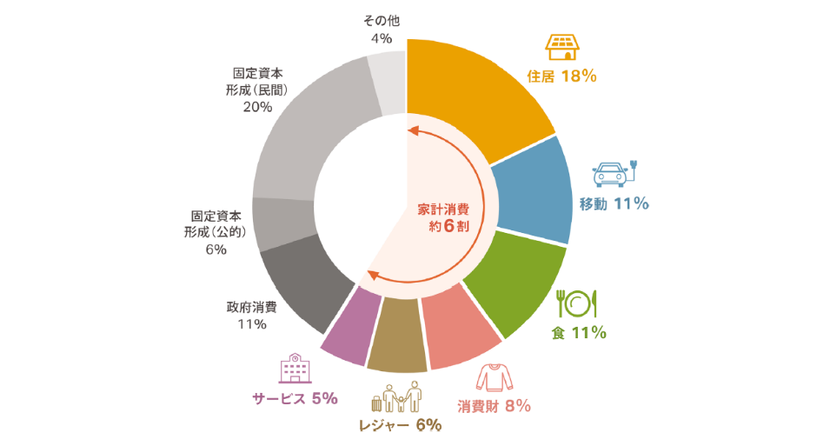
第１部 特集 食と環境の調和
１．食生活と環境との関連
健全な食生活を脅かしかねない地球環境問題に直面。
気候変動に関する政府間パネル（IPCC）は、「人間の影響が大気、海洋及び陸域を温暖化させてきたことには疑う余地がない。」と評価。
日本の温室効果ガス排出量（消費ベース）全体の約1割が食によるものという報告もある。
消費ベースでの日本のライフサイクル温室効果ガス排出量
資料： 南斉規介（2019）産業連関表による環境負荷原単位データブック（3EID）（国立環境研究所）、Nansai et al（. 2020） Resources, Conservation &
Recycling 152 104525、総務省（2015）平成27 年産業連関表に基づき国立環境研究所及び地球環境戦略研究機関（IGES）にて推計
注： 各項目は、我が国で消費・固定資本形成される製品・サービス毎のライフサイクル（資源の採取、素材の加工、製品の製造、流通、小売、使用、廃棄）に
おいて生じる温室効果ガス排出量（カーボンフットプリント）を算定し、合算したもの（国内の生産ベースの直接排出量と一致しない。）。また、農業や
森林による吸収分は含まれていない。
11

Slide 13
第１部 特集 食と環境の調和
１．食生活と環境との関連
国民が健全な食生活を送るための基盤として、持続可能な環境は不可欠。
「第4次食育推進基本計画」では、「持続可能な食を支える食育の推進」が重点事項の一つに。「みどりの食料システム戦略」においても、消費段階の具体的な取組の一つとして食育の推進を位置付け。
コラム
みどりの食料システム戦略
～食料・農林水産業の生産力向上と持続性の両立をイノベーションで実現～
農林水産省では、2021年5月に「みどりの食料システム戦略」を策定し、持続可能な食料システムの構築に向け、調達、生産、加工・流通、消費の各段階の取組とカーボンニュートラル等の環境負荷軽減のイノベーションを推進。
革新的な技術・生産体系の社会実装が進むことにより、持続可能な食料システムが構築され、将来にわたり安心して暮らせる地球環境の継承につながること等が期待。
12

Slide 14
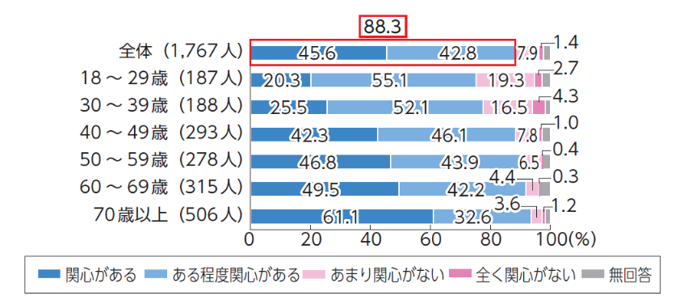
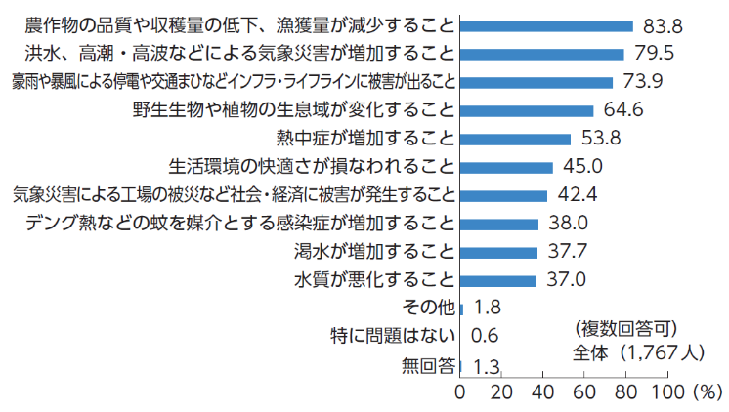
第１部 特集 食と環境の調和
２．地球環境問題に対する国民の関心
地球の温暖化、オゾン層の破壊、熱帯林の減少などの地球環境問題に関心が高い人は多く、気候変動が食に与える影響を懸念している人も多い。
地球環境問題に関心がある人は88.3％。
問題だと思う気候変動の与える影響として「農産物の品質や収穫量の低下、漁獲量が減少すること」を挙げた人が最も多い。
地球環境問題に対する関心（年齢階級別）
問題だと思う気候変動の与える影響
資料：内閣府「気候変動に関する世論調査」（2020年11～12月実施）
資料：内閣府「気候変動に関する世論調査」（2020年11～12月実施）
13

Slide 15
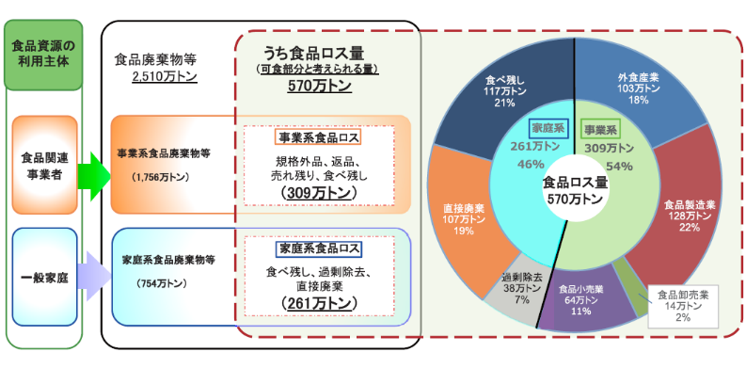
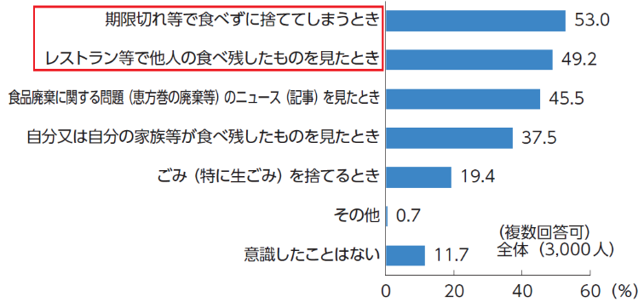
第１部 特集 食と環境の調和
３．環境に配慮した食生活に対する国民の考え方や実践の状況
食品ロス
2019年度の食品ロス量は推計で570万トン。年々減少傾向にあるが、2020年のWFPによる食料配布量（約420万トン）を上回っている。
国民一人一人が食品ロスの削減に自ら主体的に取り組むことが不可欠であり、「第３次食育推進基本計画」から「食品ロス削減のために何らかの行動をしている国民を増やす」ことが目標に。
食品ロス問題を認知し、何らかの行動をしている人は78.3％。
「もったいない」を意識した場面は「期限切れ等で食べずに捨ててしまうとき」を挙げた人が最も多く、次いで「レストラン等で他人の食べ残したものを見たとき」。
「もったいない」を「我が事」化できる人が増えるよう、一層の普及啓発が必要。
食品廃棄物等の発生状況と割合〈概念図〉
食生活の中で「もったいない」を意識した場面
資料：農林水産省及び環境省による推計
資料： 消費者庁「令和元年度消費者の意識に関する調査結果報告書－食品ロス
の認知度と取組状況等に関する調査－」（2020年1月実施）
14

Slide 16
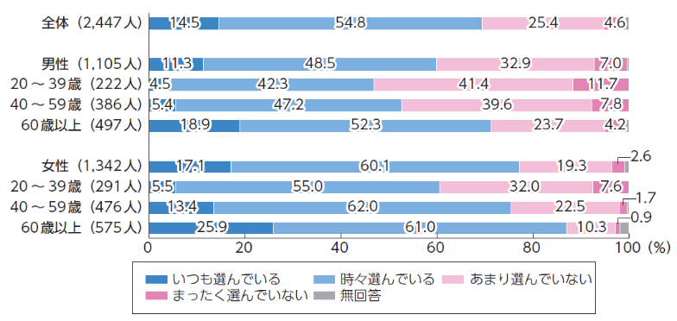
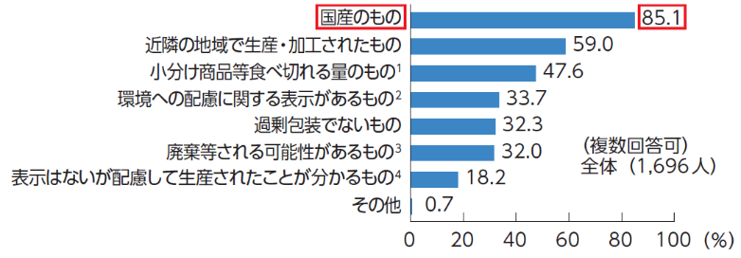
第１部 特集 食と環境の調和
３．環境に配慮した食生活に対する国民の考え方や実践の状況
環境に配慮した農林水産物・食品の選択
環境に配慮した農林水産物・食品の選択は、環境への負荷を減らし、持続可能な食料システムの構築につながる。
「第4次食育推進基本計画」で「環境に配慮した農林水産物・食品を選ぶ国民を増やす」ことを新たに目標として追加。
14.5%が「いつも選んでいる」、54.8%が「時々選んでいる」と回答。
選んでいる環境に配慮した農林水産物・食品は、「国産のもの」を挙げた人が最も多く85.1%。
環境に配慮した農林水産物・食品の選択（性・年代別）
選んでいる環境に配慮した農林水産物・食品
資料：農林水産省「食育に関する意識調査」（2021年11～12月実施）
注：1） 環境に配慮した農林水産物・食品を「いつも選んでいる」又は「時々選んでいる」と回答した人が対象
2）調査時の選択肢
1 小分け商品、少量パック商品、バラ売り等食べ切れる量のもの
2 環境に配慮していることに関する表示（有機JASマーク、水産エコラベル等）のあるもの
3 消費期限が近いなど、廃棄等される可能性があるもの
4 具体的な表示はないが、生き物とその生息環境の保全（土壌や水質保全含む）や化石燃料の使用を減
らす等温暖化防止に配慮して生産されたことが分かるもの
資料：農林水産省「食育に関する意識調査」（2021年11～12月実施）
15

Slide 17
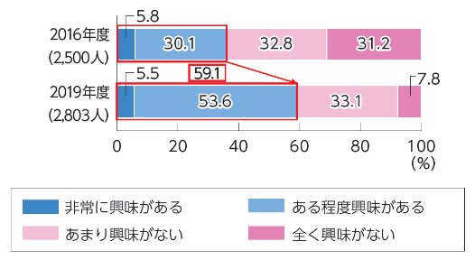
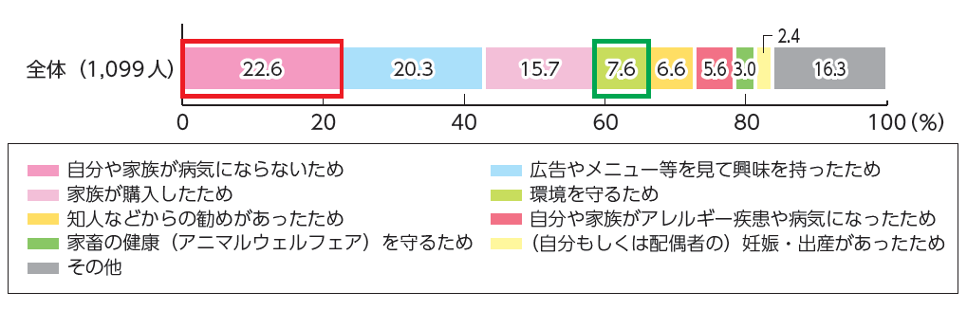
第１部 特集 食と環境の調和
３．環境に配慮した食生活に対する国民の考え方や実践の状況
コラム
有機農産物・食品、エシカル消費、フードテックに係る国民の考え方や実践の状況
有機農産物・食品
2019年度の調査によると、オーガニック食品を初めて飲食したきっかけは、「自分や家族が病気にならないため」と回答した人が最も多く（22.6%）、環境との関わりを意識している人が少ない。
エシカル消費
2019年度の調査によると、59.1％がエシカル消費に興味があると回答するなど、エシカル消費に積極的な人は増加傾向。
フードテック
農林水産省が実施した調査によると、「植物性のタンパク質から作られた大豆ミートなどの代替肉」を食べたいと回答した人が55.6％と半数以上。
オーガニック食品の飲食頻度と初めて飲食した
きっかけとの関連
エシカル消費についての興味
資料： 農林水産省「有機食品等の消費状況に関する意向調査」（2019年8～9月実施）
資料： 消費者庁「「倫理的消費（エシカル消費）」に関する消費者意識調査報告書」
（2019年度は2020年2月実施、2016年度は2016年12月実施）
16

Slide 18
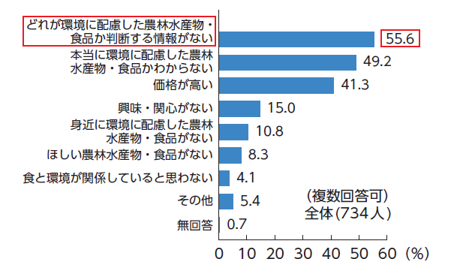
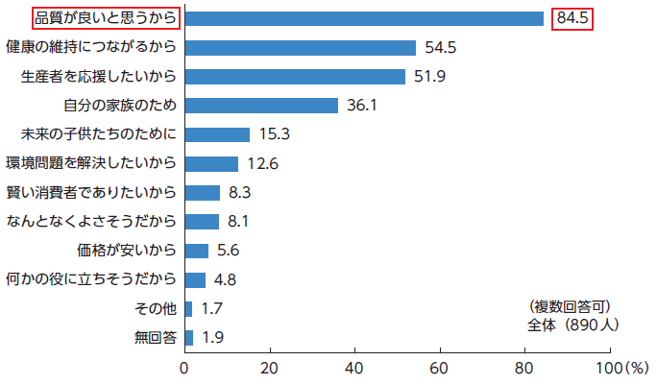
第１部 特集 食と環境の調和
４．食と環境の調和のための食育の推進
「国産のもの」を最もよく選んでいると回答した人の選択理由は、「品質が良いと思うから」が84.5％。「環境問題を解決したいから」が12.6％。
環境に配慮した農林水産物・食品を「あまり選んでいない」又は「まったく選んでいない」人が選んでいない理由は「どれが環境に配慮した農林水産物・食品か判断する情報がない」が55.6％。
環境への配慮についての理解を深めることや興味・関心を高め、行動変容を促すことが必要。
「国産のもの」を最もよく選んでいると回答した人の選択理由
環境に配慮した農林水産物・食品を選んでいない理由
資料：農林水産省「食育に関する意識調査」（2021年11～12月実施）
注： 環境に配慮した農林水産物・食品を「あまり選んでいない」又は「まったく
選んでいない」と回答した人が対象
資料：農林水産省「食育に関する意識調査」（2021年11～12月実施）
17

Slide 19
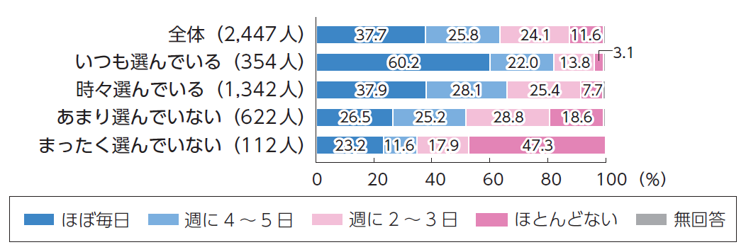
第１部 特集 食と環境の調和
４．食と環境の調和のための食育の推進
環境に配慮した農林水産物・食品を「いつも選んでいる」と回答した人は他に比べ、栄養バランスに配慮した食事を「ほぼ毎日」食べていると回答した人が多く60.2%を占めた。
栄養バランス、環境を切り口とした食育の推進によって、双方に配慮した食生活を営む力を身に付ける相乗効果の可能性を示唆。
環境面と栄養面に配慮した包括的な視野を持って食育を推進することが求められる。
環境に配慮した農林水産物・食品の選択と栄養バランスに
配慮した食事の摂取頻度との関連
資料：農林水産省「食育に関する意識調査」（2021年11～12月実施）
注： 全体には環境に配慮した農林水産物・食品の選択について無回答であった者の回答も含まれている。
18

Slide 20
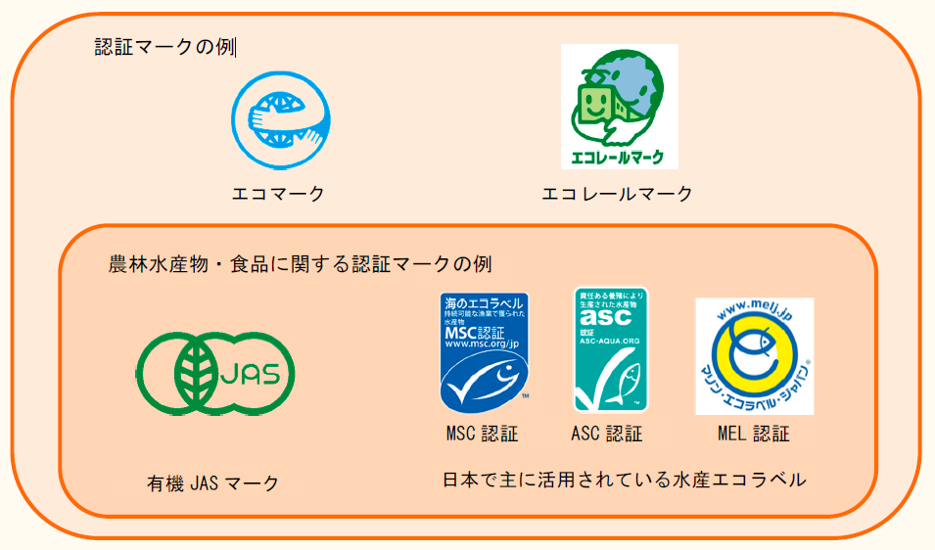
第１部 特集 食と環境の調和
４．食と環境の調和のための食育の推進
コラム
認証マーク～環境に配慮した農林水産物・食品の判断材料～
どれが環境に配慮した方法により生産等された農林水産物・食品かを判断する材料となる認証マークには、「有機JASマーク」、「水産エコラベル」等がある。
認証マークの認知度の低さが課題となっており、認証マークの付いた商品数を増やし、消費者の目に触れる機会を増やすとともに、認証マークの普及啓発に努めていくことが重要。
19

Slide 21

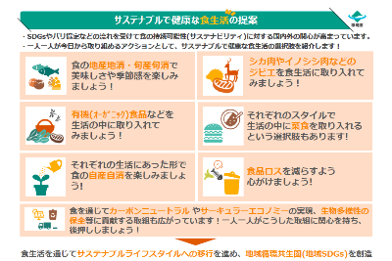
第１部 特集 食と環境の調和
４．食と環境の調和のための食育の推進
コラム
食と農林水産業のサステナビリティを考える
～あふの環（わ）2030プロジェクトをはじめとした持続可能な生産・消費の推進～
農林水産省では、消費者庁、環境省と連携して、2020 年6月に「あふの環（わ）2030 プロジェクト～食と農林水産業のサステナビリティを考える～」を立ち上げ。
食と農林水産業のサステナビリティについて情報発信する「サステナウィーク」等を実施し、生産から消費までのサプライチェーン全体での行動変容を促す。
「あふの環（わ）プロジェクト」ポスター
コラム
サステナブルで健康な食生活の提案
環境省は、2021年8月に、一人一人が日々の生活の中で取り組めるよう、冊子「サステナブルで健康な食生活の提案」を作成・公表。
地域の旬の食材を楽しむこと、食品ロスを減らすことなど7つのテーマを取り上げ、関連するデータとともに、分かりやすく紹介。
サステナブルで健康な食生活の提案
20

Slide 22
第１部 特集 食と環境の調和
４．食と環境の調和のための食育の推進
事 例
大人が楽しんで学べる体験型イベント「SUSTABLE（サステーブル）」
～作り手、使い手、食べ手をつなぐ～
三菱地所株式会社は、「大人の食育」をテーマとした「食育丸の内」を2008年から実施。プロジェクト名を「EAT&LEAD（イートアンドリード）」として2021年に新たに活動を開始。
2021年は、持続可能性に配慮した食材「サステナブル・フード」を実際に食べ、体感しながら学ぶイベントを計6回開催。
事 例
有機米を導入した学校給食や有機米作りを通して学ぶ、
農業と食と地域社会と、生物多様性との関わり
千葉県いすみ市では、2015年に学校給食への地元産の有機米の導入が始まり、2017年10月には市立の小・中学校給食の全量有機米化を達成。
2016年から、栄養教育と農業体験と環境学習（有機稲作体験や田んぼの生き物調査など）を一体化させた「教育ファーム」の授業を小学校5年生の「総合的な学習の時間」で実施。
21

